Slide 1
Rozwój w okresie płodowym
Lucyna Siatka

Slide 2
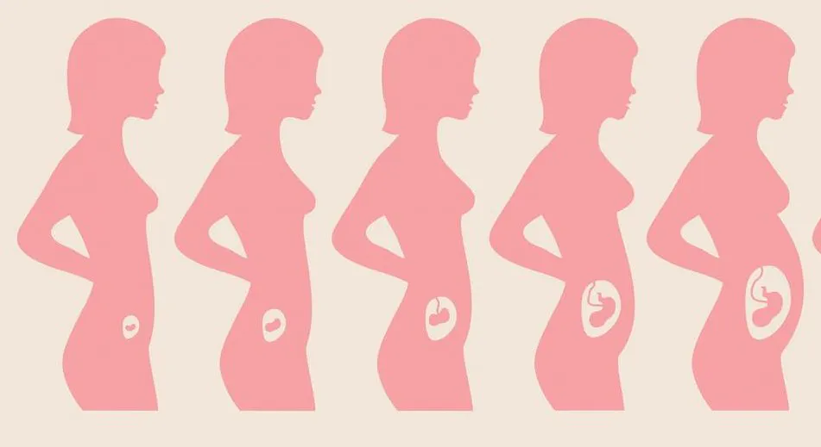
Ciąża
3 wyraźne okresy – TRYMESTRY – każdy z nich trwa około 3 miesiące
38 – 42 tyg. – czas porodu

Slide 3
Pierwszy trymestr
Pierwszych 12 tygodni
Okres najbardziej intensywnego rozwoju
Objawy, które często towarzyszą kobiecie: zmęczenie, poranne wymioty, bóle, zaburzenia smaku i czucia
Okres największej ilości poronień

Slide 4
Drugi trymestr
Okres stabilności
Pojawiają się pierwsze odczuwalne ruchy dziecka
Zmienia się wygląd kobiety
Okres najbardziej intensywnego wzrostu i tempa rozwoju układu nerwowego

Slide 5
Trzeci trymestr
Trwa od 28 tygodnia ciąży
Pojawiają się uciążliwe dla kobiety zmiany:
Zmęczenie
Bóle pleców
Pogorszenie snu
Duszności
Częste oddawanie moczu
Obrzęki

Slide 6
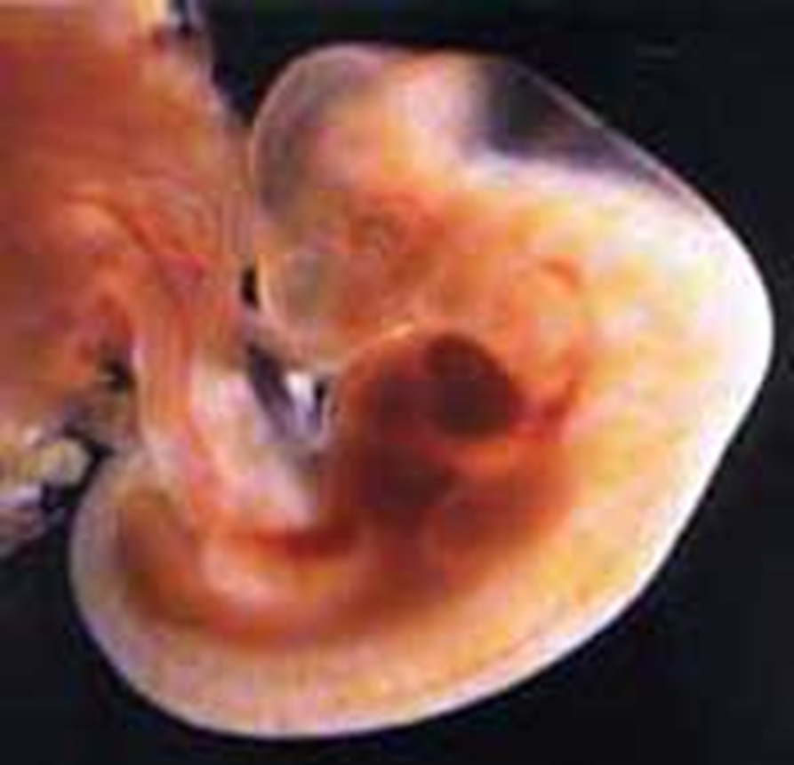
Pierwszy miesiąc
Powstaje ochronna warstwa – worek owodniowy
Rozwija się kosmówka (z której powstanie łożysko)- łączy się z błoną śluzową macicy
W czwartym tygodniu powstaje wyraźna głowa i ogon, zawiązki narządów wewnętrznych, kończyn, oczu, uszu, nosa i mięśni

Slide 7
3 tygodnie po zapłodnieniu zaczyna się formować tkanka mózgowa
Neurogeneza (3 – 8 tydzień życia płodowego) – tworzenie komórek nerwowych i glejowych
Neurony migrują natychmiast po powstaniu, pod koniec neurogenezy większość z nich znajduje się już na swoich docelowych miejscach, a wszystkie główne struktury mózgu są już wykształcone
Początek tworzenia się synaps, a następnie ich selekcja, mielinizacja

Slide 8
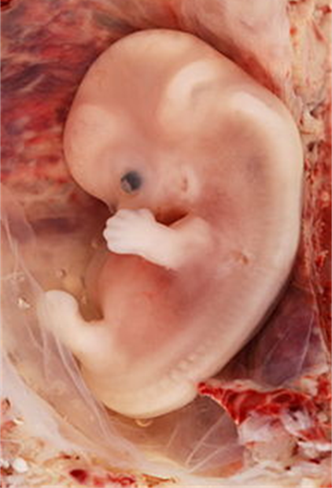
Drugi miesiąc
Intensywna organogeneza
Pojawiają się cechy twarzy: oczy, nos, żuchwa, usta
Zanika ogon
Pojawiają się wyraźne palce rąk i nóg

Slide 9
Serce dzieli się na dwie oddzielne komory, rozwijają się zastawki – serce bije około 150 uderzeń na minutę
Obecne są pierwotne skrzela
Rosną półkule mózgu
Powstaje wątroba, trzustka, żołądek, pęcherzyk żółciowy, nerki i narządy płciowe
Płód zaczyna wykonywać spontaniczne ruchy

Slide 10
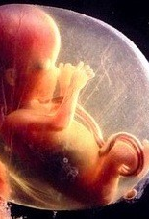
Trzeci miesiąc
Pojawiają się spontaniczne ruchy połykania, odruch ziewania, przeciąganie
Płód zaczyna słyszeć rytmiczny szum krwi przepływającej przez łożysko

Slide 11
Pojawiają się paznokcie na palcach rąk i nóg
Dochodzi do kostnienia kości
Rozwijają się zewnętrzne narządy płciowe
Żołądek wytwarza soki trawienne
Płód ma rdzeń kręgowy rozciągający się przez całą długość kanału kręgowego

Slide 12
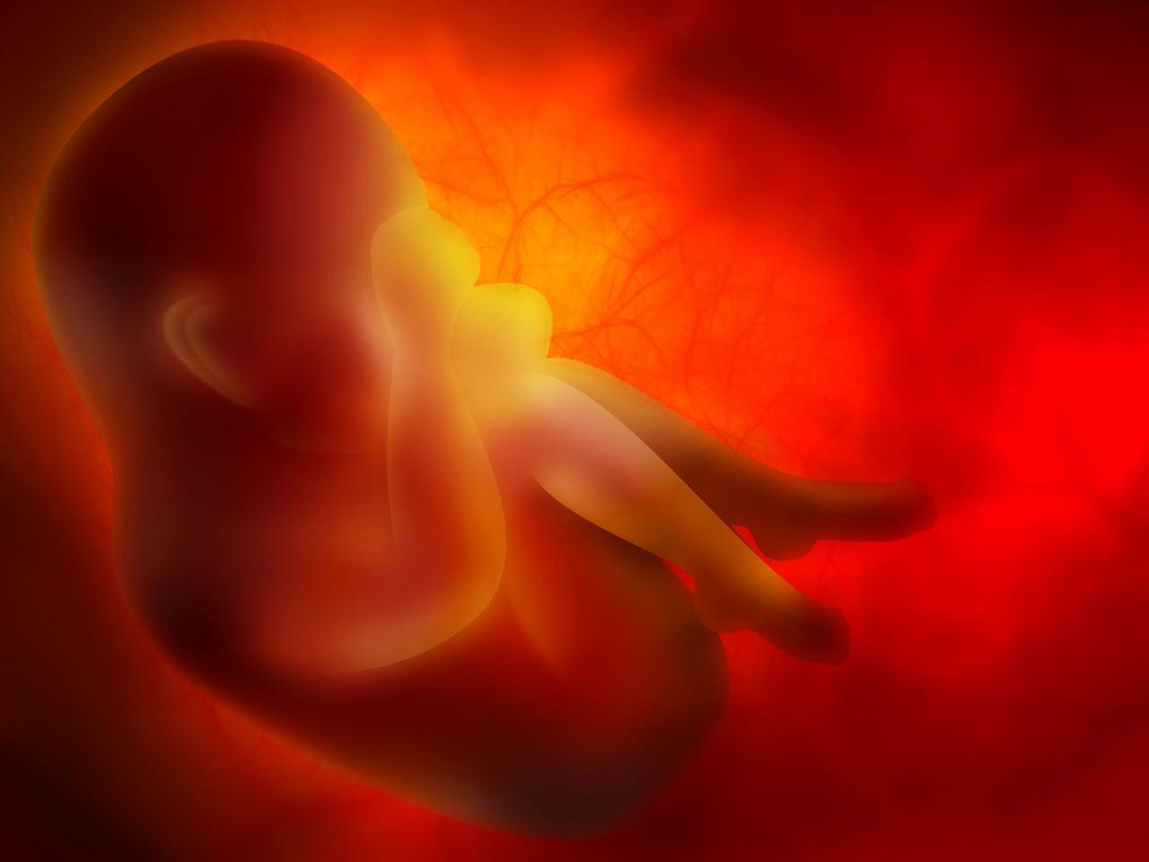
Czwarty miesiąc
Na całym ciele płodu wyrasta meszek płodowy – zwany LANUGO – daje ochronę przed wychłodzeniem do czasu pojawienia się pierwszej warstwy tłuszczu
Szkielet nadal twardnieje
Dziecko ssie kciuk
Pojawiają się ruchy chwytne

Slide 13
Płód potrafi połykać wody płodowe i wytwarzać mocz
Płód reaguje na smak wód płodowych, jest wrażliwy na dotyk i zmiany ciśnienia w przestrzeni
Na podstawie badania USG często można określić płeć dziecka
Ruchy dziecka są odczuwalne przez matkę
Pojawia się tkanka tłuszczowa
Płód może słyszeć głośne dźwięki dochodzące z zewnątrz
Pojawiają się włosy na głowie, brwi, rzęsy
Płód wykonuje kilkananaście tysięcy ruchów w ciągu dnia

Slide 14
Piąty miesiąc
Ruchy dziecka są wyraźnie odczuwalne
Płód rośnie wolniej niż w ciągu ostatnich tygodni
Zmieniają się ogólne proporcje ciała – głowa nie jest już taka duża w stosunku do reszty ciała
Dziecko przeciąga się, obraca, kopie, ma czkawkę
Rozwijają się mięśnie
Na końcach palców pojawiają się linie papilarne
Odkłada się tkanka tłuszczowa

Slide 15
Szósty miesiąc
Dziecko otwiera i zamyka oczy, odróżnia światło od ciemności
Słyszy dźwięki, odczuwa smaki i zapachy
W płucach rozwijają się pęcherzyki płucne

Slide 16
Siódmy miesiąc
Dziecko potrafi mrugać
Na mózgu płodu pojawiają się charakterystyczne wypukłości i zagłębienia
Odpowiedni poziom tkanki tłuszczowej pozwala na pozbycie się lanugo
Pojawia się sieć połączeń między neuronami mózgu
Płód odbiera bodźce wszystkimi pięcioma zmysłami

Slide 17
Ósmy miesiąc
Płód cały czas ćwiczy połykanie, ruchy oddechowe, kopanie, ssanie
Tworzy własny układ odpornościowy
Mózg dynamicznie się rozwija
Płód przyjmuje pozycję pośladkami w górę

Slide 18
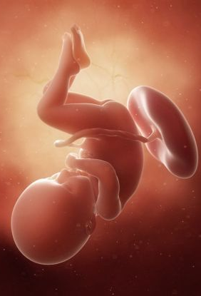
Dziewiąty miesiąc
W organizmie gromadzi się tkanka tłuszczowa
Płód traci maź płodową i lanugo
W płucach wytwarza się większa ilość surfaktantu – substancja zapobiegająca sklejaniu się ścian pęcherzyków płucnych
Dalszy intensywny rozwój mózgu

